Slide 1
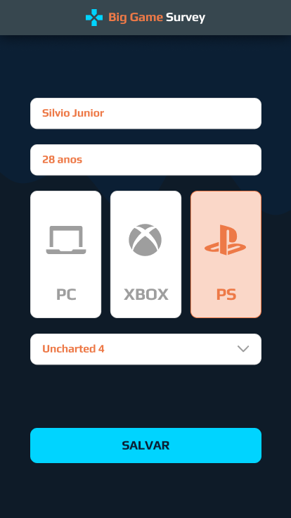
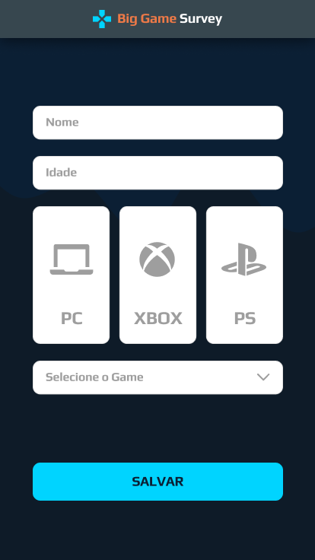


Slide 2
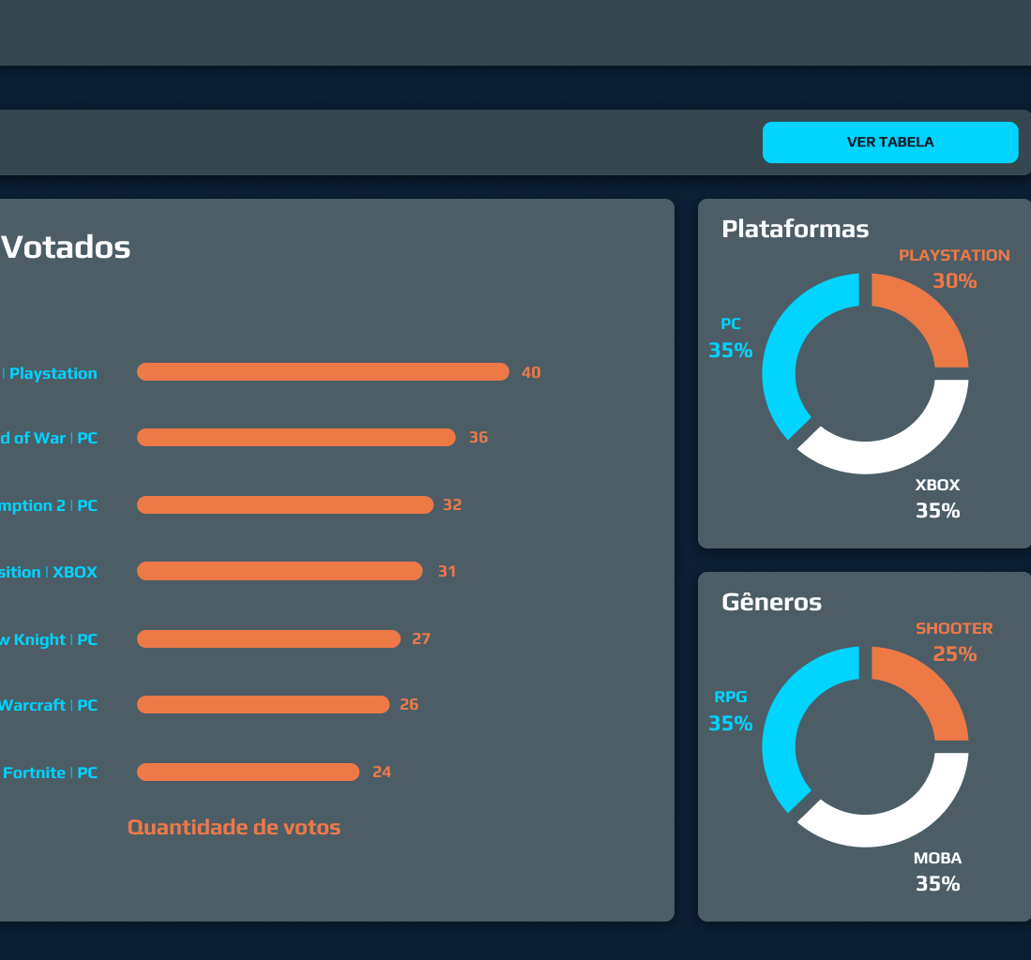
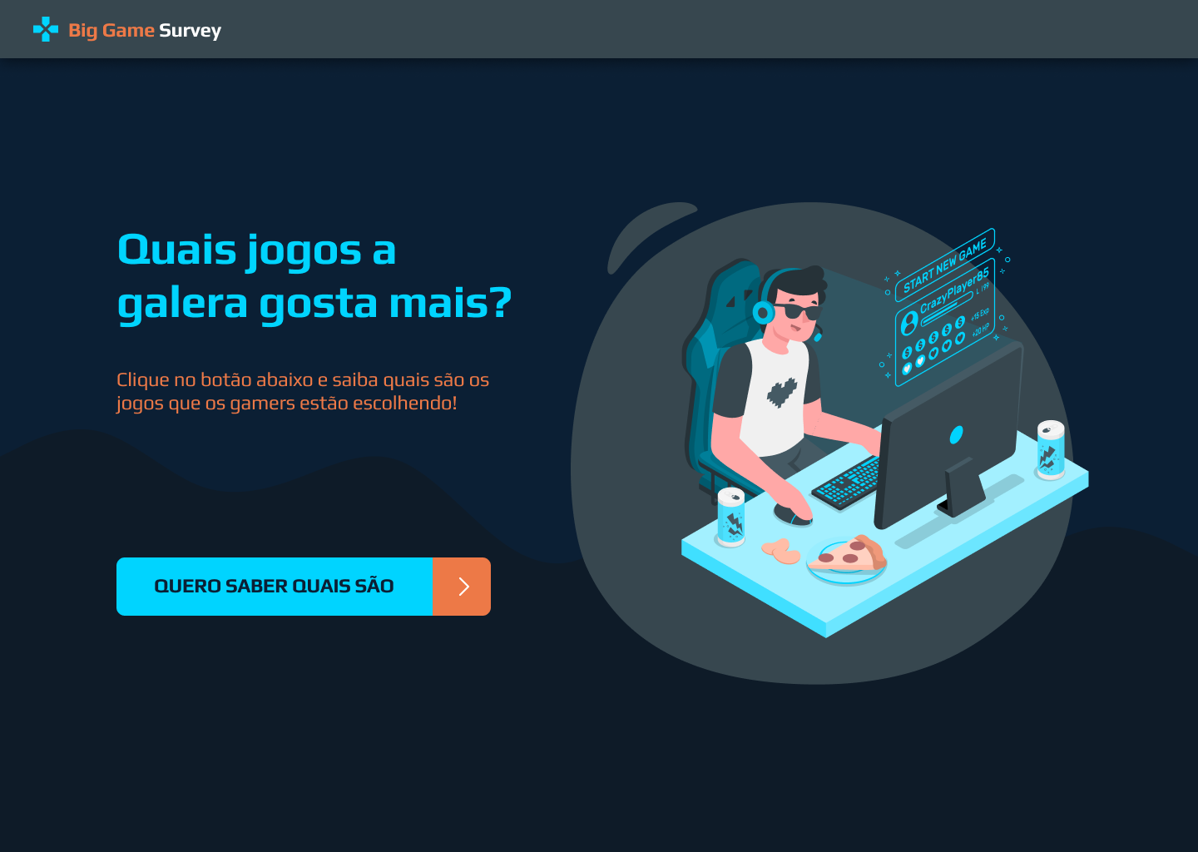
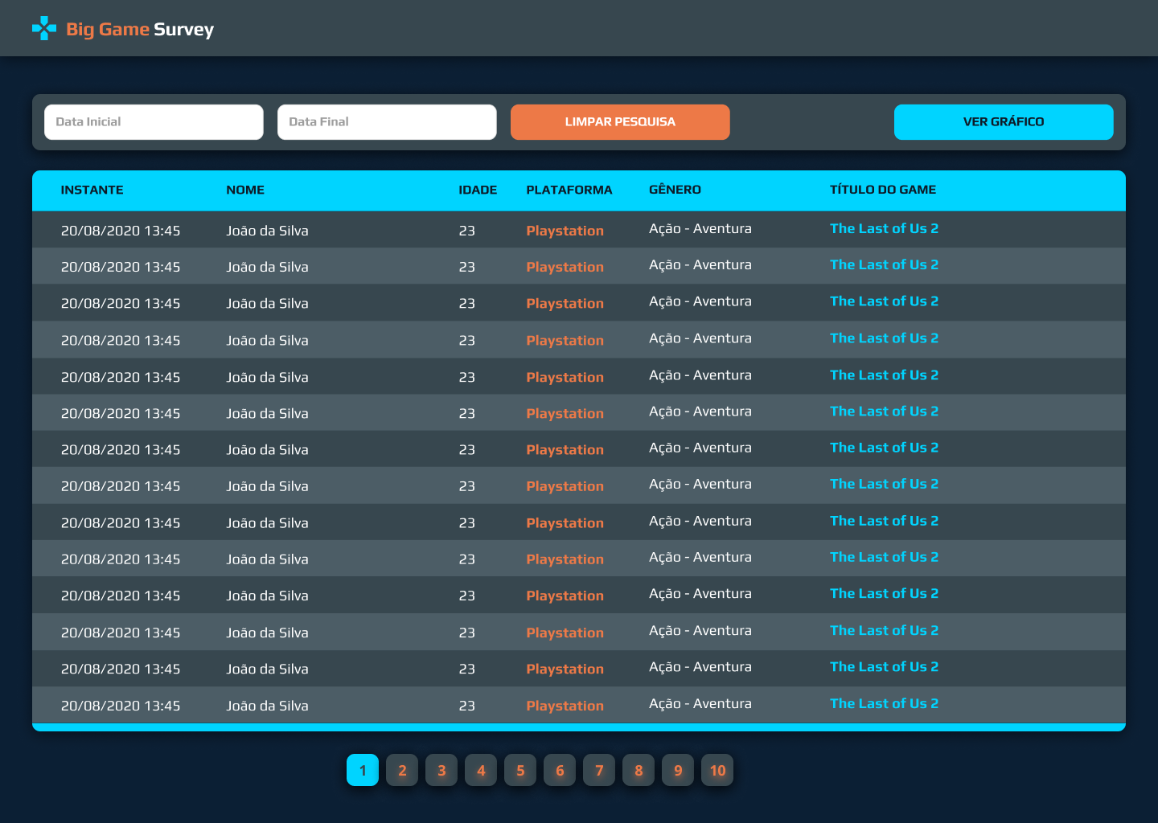

Slide 3
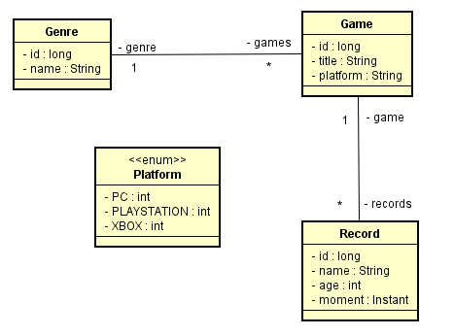

Slide 4
PROJETO SDS 01 – BIGGAME SURVEY
CASOS DE USO
[OUT] O sistema informa os nomes de todos os games para os respondente, ordenados.
[IN] O respondente informa nome, idade e jogo.
LISTAR REGISTRO DE PESQUISA
[OUT] O sistema informa instante, nome, idade, plataforma, gênero e título do game em lista ordenada pelo instante.
[IN] O operador informa, opcionalmente, uma data inicial e data final para filtrar os dados.
[OUT] O sistema informa a listagem atualizada.

